Slide 1


Voyage au cœur d’un fonds de « Private Equity »
L'art discret de la création de valeur

Slide 2

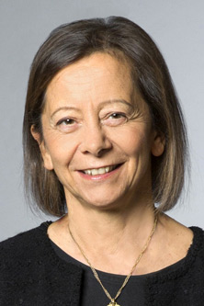
Investor Relations & Product Management at Ardian
Paris, 09/2023 – 02/2024

Slide 3

Investor Relations & Business Development at Flexstone Partners
Flexstone Partners en chiffres
$10.3+
billion assets under management and advisory
28+
years of relevant experience in private markets
600+
Investment opportunities assessed globally per year
55+
private investments professionals
500+
funds in portfolios
4,000+
Portfolio Companies
Paris, 03/2024 – 08/2024

Slide 4

INTRODUCTION AU PRIVATE EQUITY

Slide 5
La définition du « Private Equity »
Une prise de participation directe dans une entreprise non cotée en bourse
Un géant silencieux qui façonne l'économie réelle, nourrit l'emploi et cultive l'innovation de demain.
60% -
70%
70% -
75%
99%
Des entreprises dans le monde sont non-côtées
Du PIB mondial est généré par le non-côté
De la main d’œuvre mondiale employée dans le non-côté

Slide 6
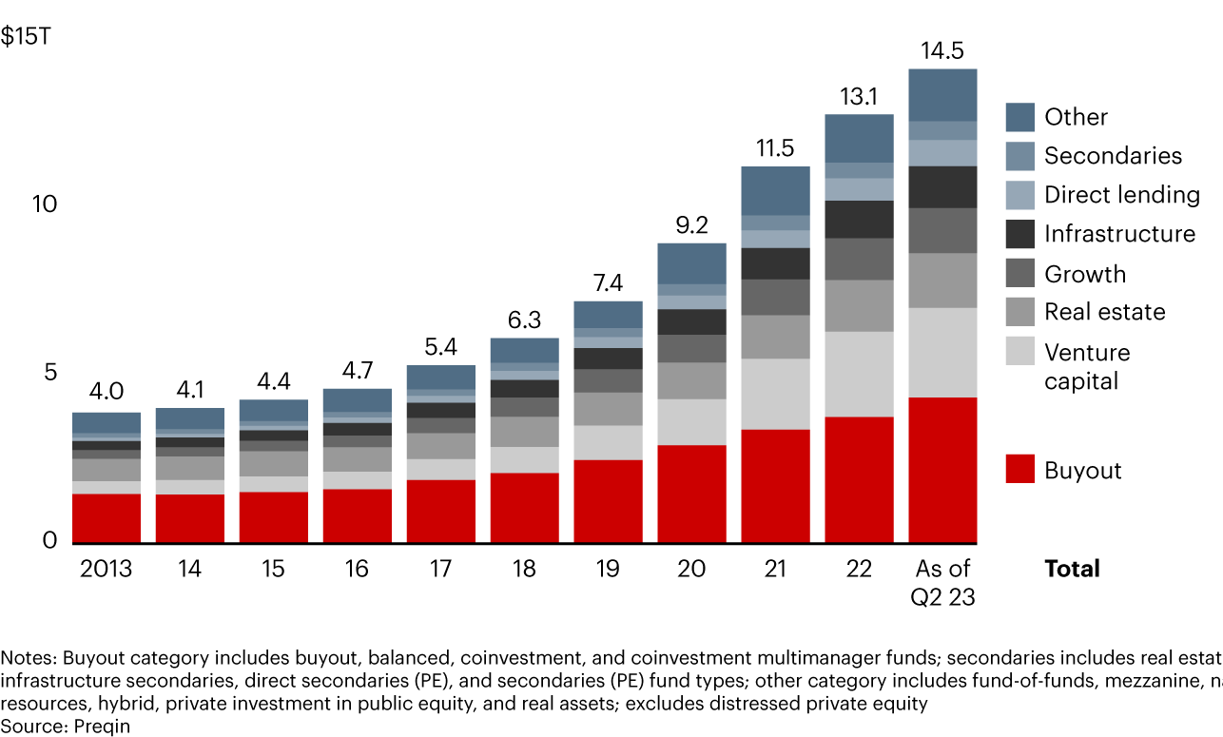
Le marché du « Private Equity »
$ 14 500 milliards
d’actifs sous gestion à l’échelle mondiale en T2 2023
Global asset under management by asset type
20% de croissance annuelle
pour les entreprises accompagnées par le Private Equity
+ 2,5x d'emplois créés
dans les entreprises soutenues par le Private Equity (vs entreprises semblables)

Slide 7
L’histoire du « Private Equity »
TIMELINE
1979
1990s
Post 2008
Crise du Covid
Première acquisition avec effet de levier (LBO)
Expansion internationale
Spécialisation
Institutionnalisation
L'effet des taux bas
Explosion des actifs sous gestion
Diversification des stratégies
Fin des taux bas
Valorisations élevées
Démocratisation
Les fonds de pension peuvent investir en PE
Bulle Internet
Méga-fonds (>$10mds)
Sophistication des modèles de création de valeur
Consolidation du secteur
Pression ESG
Concurrence des acteurs non-traditionnels
1978
2000s
L'émergence du modèle actuel (1970-1990)
Professionnalisation et mondialisation (1990-2007)
L'âge d'or du PE (2008-2020)
La crise du PE (depuis 2021)

Slide 8
LE FONCTIONNEMENT DU PRIVATE EQUITY

Slide 9
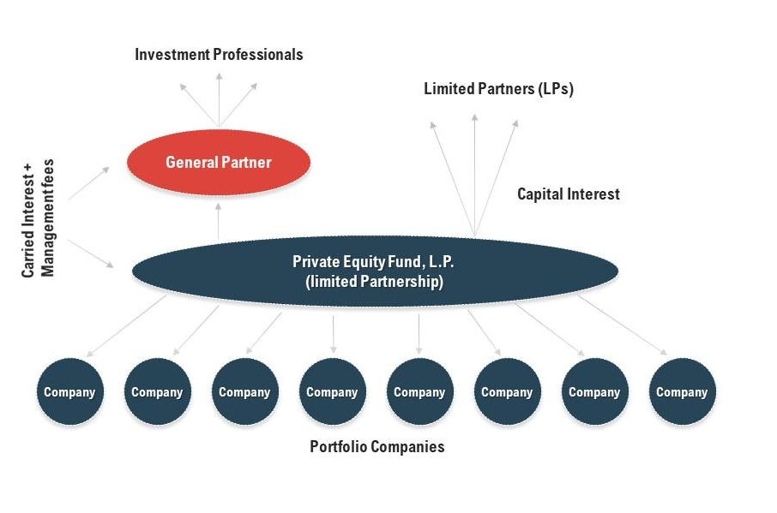
Comment fonctionne un fonds de PE ?
LES 3 CATÉGORIES D’ACTEUR
  Des investisseurs : « Limited Partners »
  Des sociétés de gestions (fonds) : « General Partners »
  Des entreprises en portefeuille
7 - 12 ans

Slide 10
Zoom sur les investisseurs
OBJECTIF DES INVESTISSEURS EN PE
  Rendements attractifs
  Performance supérieure: typiquement 15-20% TRI net vs 7-8% pour les actions cotées
  Prime d'illiquidité: Compensation pour l'immobilisation des capitaux
  Diversification de portefeuille
  Décorrélation partielle avec les marchés publics
  Exposition à l'économie réelle et à des secteurs/entreprises inaccessibles en bourse
Répartition des types d’investisseurs en PE dans le monde

Slide 11
Zoom sur les sociétés de gestion
LES 4 PILIERS D’UNE SOCIÉTÉ DE GESTION
  Structure juridique des fonds
  Sourcing des opportunités, accompagnement et suivi des entreprises en portefeuille
  Levé de fond, onboarding, service client
  Suivi financier des fonds, modélisation, gestion des flux
Régulée par des instances nationales comme la SEC pour les USA, l’AMF en France, la FINMA pour la Suisse …
SUPERVISORY BOARD
MANAGING PARTNERS BOARD
ÉQUIPES D’INVESTISSEMENT
RELATIONS INVESTISSEURS
OPERATIONS
LÉGAL

Slide 12





Zoom sur les sociétés en portefeuille
PROFIL DES ENTREPRISES CIBLES
  Taille variée selon la stratégie : de la startup (VC) à l'ETI/grande entreprise (LBO)
  Potentiel de transformation : sociétés avec des opportunités d'amélioration identifiables
  Secteurs diversifiés : historiquement tous secteurs, avec des tendances fortes (tech, santé, services B2B)
  Phase de développement : différente selon le segment (amorçage, croissance, maturité, retournement)

Slide 13
INVESTIR EN PRIVATE EQUITY

Slide 14

Les stratégies d’investissement
1
CLASSE D’ACTIF ET SEGMENT
8
CONSIDÉRATIONS ESG ET IMPACT
2
TYPE D’INSTRUMENT FINANCIER
7
CONCENTRATION DU PORTEFEUILLE
3
FOCUS SECTORIEL ET GÉOGRAPHIQUE
6
PROFIL RISQUE / RENDEMENT
4
TAILLE DES CIBLES
5
CRÉATION DE VALEUR

Slide 15
Le cycle d'investissement : 5 étapes clés
LEVÉE DE FONDS
1
SOURCING & DUE DILIGENCE
2
ACQUISITON
3
4
CRÉATION DE VALEUR
5
SORTIE

Slide 16
Levée de fonds : période de subscription
DURÉE
12 – 24 mois
ACTEUR
Relation investisseur
CIBLE
Investisseurs
PÉRIODE DE SUBSCRIPTION
Création du véhicule
The « Limited partnership »
1er closing
DÉBUT DE LA PÉRIODE DE SOUSCRIPTION
…
Xeme closing
…
Last closing
FIN DE LA PÉRIODE DE SOUSCRIPTION
1er appel de fonds
X% du montant souscrit appelé
1er Investissement
DÉBUT DE LA PÉRIODE D’INVESTISSEMENT
Xeme appel de fonds
X% du montant souscrit appelé
…

Slide 17
Sourcing & Due Diligence & Acquisition
1000 entreprises identifiées
1
Réseau, des banques d'affaires, de recherches proactives
150 opportunités filtrées
2
Mémos courts, réunions préliminaires, analyse sectorielle rapide
30 due diligence
3
Modélisation financière, rencontres avec le management, analyse concurrentielle
0,5%
10 letters of intent
4
Offre indicative non-engageante avec une fourchette de prix
5 acquisitions
5
Signature

Slide 18
Création de valeur & Monitoring
DURÉE
4 à 7 ans, en fonction de la stratégie
ACTEUR
équipe d’investissement, direction de l'entreprise
OBJECTIF
Augmenter la valeur de l’entreprise
LEVIERS DE CRÉATION DE VALEUR
CROISSANCE
OPTIMISATION
ORGANIQUE
Développement commercial, innovation
OPÉRATIONNELLE
Coûts, productivité, digitalisation
EXTERNE
Acquisitions complémentaires, build-up
FINANCIÈRE
BFR, allocation du capital

Slide 19
Sortie : matérialiser la création de valeur
VENTE À UN ACTEUR INDUSTRIEL
Céder l'entreprise à un acteur du même secteur ou d'un secteur complémentaire
SECONDARY BUYOUT
Vendre l'entreprise à un autre fonds de Private Equity qui mettra en œuvre une nouvelle phase de développement.
RECAPITALISATION, MBO, …
Stratégies plus rares
IPO
Coter l'entreprise sur un marché boursier, offrant une liquidité aux investisseurs existants

Slide 20
ANNEXES

Slide 21
Mesurer la création de valeur
TAUX DE RENDEMENT INTERNE (TRI)
Rendement annuel moyen généré par un investissement au cours de sa durée
MULTIPLE SUR CAPITAL INVESTI (MOIC)
Ampleur de la croissance de l'investissement initial à la sortie
TOTAL VALUE TO PAID-IN (TVPI)
Valeur absolue générée & rapidité avec laquelle les rendements sont réalisés
J-Curve : évolution de la valeur d’un investissement
Appel de fonds
Création de valeur
Valeur de l’actif

Slide 22
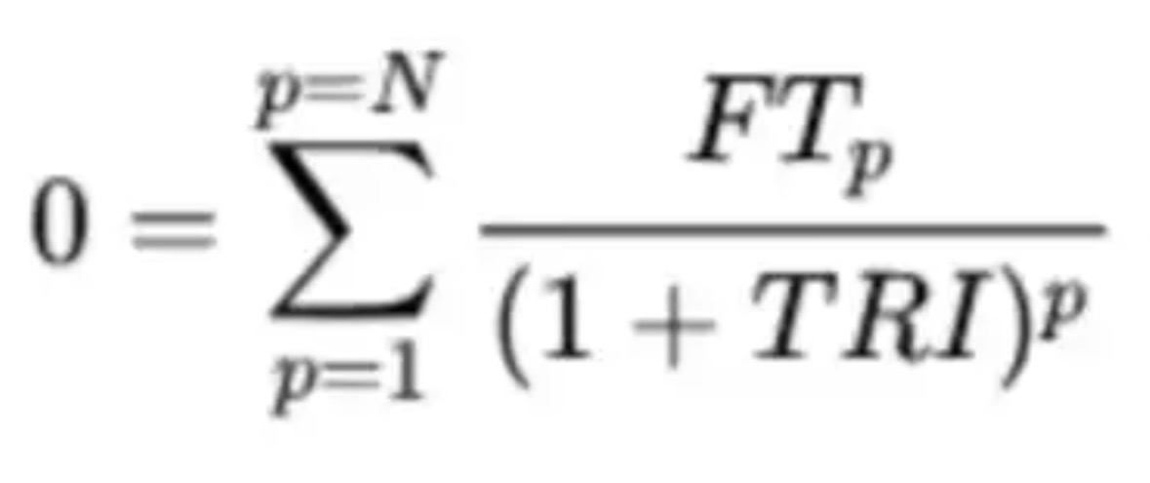
Taux de rendement interne

Slide 23
Rémunération et alignement d’intérêt
FRAIS DE GESTION
1% - 2%
Sur la base
  de la NAV (valorisation)
  Ou
  du capital engagé
CARRIED INTERESTS
Partage de la plus-value réalisée au-delà d'un certain seuil
Carried interest
20%
Hurdle rate
8%
Catch up
20/80

Slide 24
Les défis et enjeux actuels
ENVIRONNEMENT DE TAUX D'INTÉRÊT ÉLEVÉS
INTÉGRATION DES CRITÈRES ESG ET D'IMPACT
DÉMOCRATISATION ET L'ACCÈS ÉLARGI AU PRIVATE EQUITY

Slide 25
Etude de cas
DÉFINIR UNE STAGÉGIE D’INVESTISSEMENT
1
IDENTIFIER UNE OPPORTUNITÉ
2
CRÉER DE LA VALEUR
3
4
MATÉRIALISER LA CRÉATION DE VALEUR

Slide 26
MERCI POUR VOTRE ÉCOUTE
Voyage au cœur d’un fonds de Private Equity

